Slide 1
大學招生專業化發展計畫 推動作法
個人申請資料審查評量尺規制定
周弘偉 組長
國立中央大學教務處招生組
108年11月
※本簡報內容版權屬國立中央大學
所有，如有引用請註明出處。

Slide 2
簡報大綱
大學招生專業化計畫內容與意義
辦理事項 (針對個人申請入學)
1. 應完成事項：評量尺規制定與運用、差分檢核
2. 建議推動事項：導入校務研究、審查人員訓練、其他優化措施
111學年度考招變革與學習歷程
1. 考招變革
2. 學習歷程於個人申請運用
3. 大學端準備

Slide 3
前言
大學招生專業化計畫內容與意義

Slide 4
大學招生專業化發展試辦計畫
目標
1. 結合校務研究(IR)，優化選才作為
2. 個人申請入學審查重視「學生學習歷程」
辦理事項 (針對個人申請入學)
1. 審查機制系統化 ─ 建立學生學習歷程審查「評量尺規」
2. 審查人員培訓
說明
1. 109-110學年度個人申請審查仍採用現行書審資料，因此108年度計畫辦理事項為「建立現行書審資料評量尺規+實際運用於109個人申請審查」。
2. 111學年度個人申請運用適用於學生學習歷程的評量尺規。
。

Slide 5
為什麼要推動招生專業化計畫？
外部理由
1. 教育部有補助經費 (半強迫式的邀請)，並與個人申請招生名額
核定掛勾。
2. 其他學校已參與。
3. 配合108學年度12年國教新課綱上路，銜接未來111學年度大
學個人申請學生學習歷程審查。
內部理由
學校對於個人申請審查信度(審查穩定度)與效度(審查結果與學生
入學後學習表現關聯性)的自我課責。

Slide 6
第一部分
計畫辦理事項

Slide 7
計畫辦理事項
108年度計畫必須/建議辦理事項：
種類 | 辦理事項（參與學系） | 備註
必須完成 | 1.書審資料評量尺規制定（含高中諮詢） 2.書審評分流程精進：實際使用評量尺規評分、評分後差分檢核 | 實地訪視必檢核項目
建議進行 | 3.書審評分流程精進：評分前試評校準 4.校務研究IR導入（例：高中在校成績評分建議/輔助） 5.審查人員訓練：模擬評分工作坊 6.其他優化簡化措施（例：線上審查系統）

Slide 8
1-1 什麼是評量尺規(Rubrics)？
 | 傑出( -90) | 優 (89-80) | 佳 (79-70) | 可 (69-60) | 不佳(59- )
項目一 | (定義描述)
項目二
項目三
項目四
評量尺規不是新創工具，只是將審查者心中那把尺(審查細項或指標)具體化與系統化。
不同審查者心中的那把尺具體化後，一方面可以使評價學生的指標更趨多元，另一方面則可使後繼的審查者有具體的依歸或檢討基準。

Slide 9
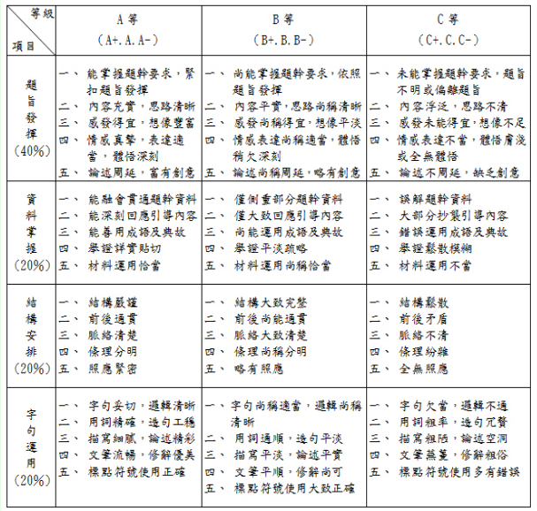
1-2 評量尺規實際運用範例
大考中心：
國文分項式
評分標準(舊)

Slide 10
1-3 思考：評量尺規發展前
壹
學系希望收到怎麼樣的學生？
貳
希望學生在高中階段學會/具備什麼
參
希望學生在書審時呈現哪些資料
肆
如何區分學生的表現水準
依據學系的特色與
人才需求
從知識、技能、態度出發
簡章要求/評量尺規審查細項
評量尺規評分等第

Slide 11
1-4 評量尺規種類
審查項目
計分方式
種類 | 分項內容 | 說明 | 優點
資料類別取向 | 高中在校成績、自傳、讀書計畫、多元表現等.. | 簡章分則要求項目=審查項目 | 直覺、易操作
能力特質取向 | 學習探索能力、合作領導能力、溝通能力等… | 從各項目中分別擷取學生的能力與特質 | 與選才目的較貼近
種類 | 計分方式 | 說明 | 優點
合成加總 | 各項目加權計分 | 各項目設權重 | 易操作
多元擇優 | 各項目獨立考慮 | 擇優(項目)評分 | 多元性高

Slide 12
1-5 評量尺規型態：資料取向+合成加總
範例
 | 傑出( -90) | 優 (89-80) | 普通(79-70) | 不佳 (70-)
高中在校成績 (50%) | (定義描述)
自傳與讀書計畫 (25%)
多元表現(社團、競賽等) (25%)
總分 | 分項分別給分，依權重計算總分。
優點：簡單、直覺、易上手與運用。
缺點：取才相對有利於各項均衡之通才、不利於偏才，影響取才多元性。
建議適用學系：第一年參與計畫、或理工領域學系。

Slide 13
1-6 評量尺規型態：能力取向+多元擇優
範例
 | 傑出( -90) | 優 (89-80) | 普通(79-70) | 不佳 (70-)
自我學習能力 (參照：高中在校成績、自傳、讀書計畫) | (定義描述)
對人文社會的關懷 (參照：自傳、讀書計畫、多元表現)
主動探索與創造能力 (參照：自傳、多元表現)
總分 | 從各項資料中拮取能力，單項有優者即可得高分
優點：取才較符合學系需求，且可較為多元。
缺點：較不直覺、不易操作與運用 (審查委員間評分結果可能會較發散)
建議適用學系：有經驗的學系、或人社領域(特別是教育、心理等)學系。

Slide 14
1-7 評量尺規型態：其他運用
能力取向+合成加總
各能力面向依學系特性設定權重。
可同時拮取前2種之優點，選才可符合學系要求，且易操作。
混和取向
部分使用資料取向、部分為能力取向
(例：高中成績、領導能力、邏輯能力等)。
合成加總例外作法
單項特優(傑出)者，可例外於總分加分。
*如擔心過於浮濫，可要求有詳細說明、或審查委員會議決議會議、或限制名額。

Slide 15
1-8 評量尺規發展注意事項：Don’t
評量尺規審查/參照項目，超出簡章分則學生繳交項目
(不公平)
以數量為評分依據。例：有以下3項為傑出、2項為優、1項為普通。
(避免誘導學生集點、造成競逐項目數量軍備競賽)
尺規面向太多。例：社團、競賽、幹部等都分別列為其中一個面向。
(評分負擔提高、項目過細/要求項目過多造成部分學生不利)
高中在校成績明訂數字。例：高中類組排名百分比前10%為「傑出」、
11-20%為「優秀」
(不同高中難以同一絕對數字標準檢視；建議可加上「為原則」字眼)

Slide 16
1-9 評量尺規發展注意事項：Do
採取「相對標準」，而非絕對標準
例：高中在校成績採用類組排名百分比。
定義描述以正面表列為主，且引導出具體事證。
例：具備….能力，能具體說明參加活動感想與收獲。
讓不同的優秀都能被看見。
例：高中在校成績，除了平均類組排百分比，也參考單科排名百分比。
甚至是班排百分比。
例：多元表現，要求競賽、社團、服務、幹部等，但說明有下列之一者
即可。
與高中交流評量尺規可行性。
可尋找臨近地區不同類型高中、或是入學人數較多之高中。

Slide 17
1-10 學系評量尺規參考範例
中央大學企業管理學系
資料取向+合成加總
有例外加分，且加註對偏鄉或弱勢學生特殊考量通則性文字。

Slide 18
2 評分流程精進 (差分檢核)
說明
對同一位學生，審查委員間分數落差過大時，須啟動差分檢核機制(註)，
審查委員須對學生資料進行討論，待分數符合標準後始得送出。
啟動標準
各校自訂(建議全校統一作法)。啟動標準有10分、20分、2個標準差、
2個等級等(僅針對總分，非分項)。
注意事項
不應為避免差分檢核啟動而刻意將評分過度集中，降低審查鑑別度。
註：特殊學系如音樂、美術、體育等學系因涉及評分員絕對主觀，得不硬性執行差
分檢核，惟評審委員須詳細說明理由及依據。

Slide 19
3 評分流程精進 (試評校準)
說明
在各審查委員評分前，先隨機抽取一定數量當學年度書審資料進行預評
討論，確立各等級樣本。
替代方案
可以前學年度學生書審資料作為各等級樣本(在學生應繳資料型式與內容
差異不大情況下 )。
優點
審查委員在有一致評量尺規規範，以及更具體明確的各等級樣本下，應
可有效減少差分檢核發生的機率。

Slide 20
4 校務研究(IR)導入
關注學生入學後學習表現 (學業成績、就學穩定性)
1.分析不同入學管道學生入學後表現，據以決定各管道招生名額分配。
2.串接學生高中學習表現、入學(學測、書審、面試等)成績、與入學後
學習表現，反饋至招生措施：審查項目、標準/尺規設定、審查等。
書審評分協助
於高中在校成績，建議可先行將成績單進行標準化處理：
1. 將所有申請學生總成績或學系相關單科成績整理於表格中
2. 透過IR資料，提供教師審查參考。例：該高中學生入學後學業成績

Slide 21
5 審查人員訓練
舉辦評量尺規運用工作坊/說明會
將評量尺規實際審查運用、與評分程序告知審查教師，使其了解後續運
作方式。
模擬評分工作坊
中央大學作法參考：
1. 各學系指派至少2名教師參加。
2. 挑選4-6份近年度已入學學生書審資料 (除去姓名等個資)。
3. 依據學系制定評量尺規進行審查評分 (試做差分檢核)。
4. 提供當學年度原書審分數、或學生入學後學業表現供參考檢討。

Slide 22
6 其他優化簡化
線上審查與成績處理系統
審查重點與準備指引
1. 依據評量尺規制定
2. 審查重點：除去評量尺規中各等第區別，僅告知審查指標。
3. 準備指引：以實際問題引導。
問題設定重點為：希望看到學生自傳寫哪些內容。可由面試常提問問
題開始思考。
4. 完成後函知各高中職。
中央大學企業管理學系範例

Slide 23
第二部分
111學年度考招變革與學習歷程

Slide 24
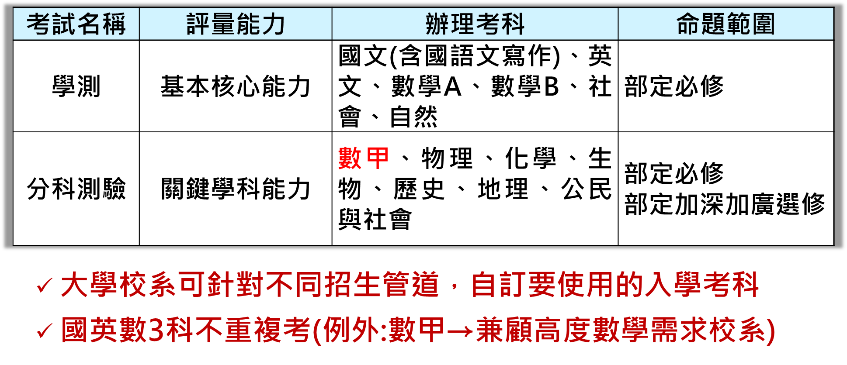
111學年度考招變革：考試
考試：考科的改變
*資料來源：大學考招新方案與銜接配套措施
Notes:
學測：分數A、數B，分節施測，學生可自由選/加考，以便未來申請學系用。
分科測驗：國英數不考。

Slide 25
111學年度考招變革：招生
招生：各入學管道與學習歷程檔案
*資料來源：教育部大學考招連動宣導
Notes:
整個考招最大的變革即在於個人申請，除了時間延後外，就是加入學習歷程的參採。
再加上個人申請所佔的名額比例最高（全國大學超過50%），
因此除了等下會講的學習歷程參採外，也順便讓大家瞭解個人申請在大學是怎麼運作與進行的。

Slide 26
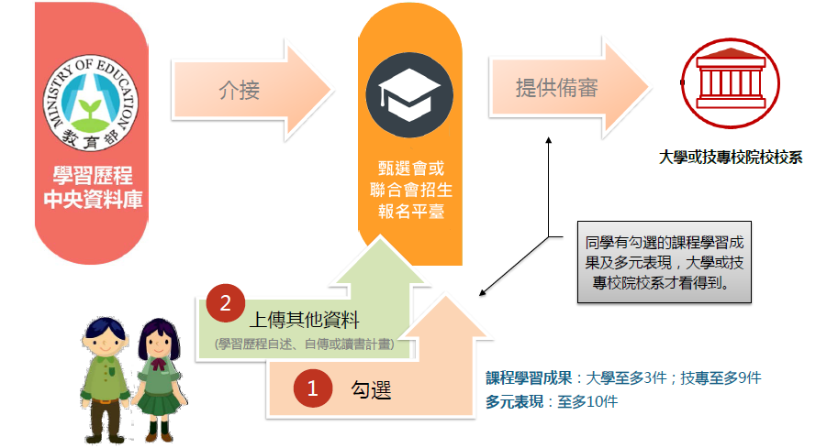
學生學習歷程檔案到大學備審資料
*資料來源：教育部108課綱配套宣導資料

Slide 27
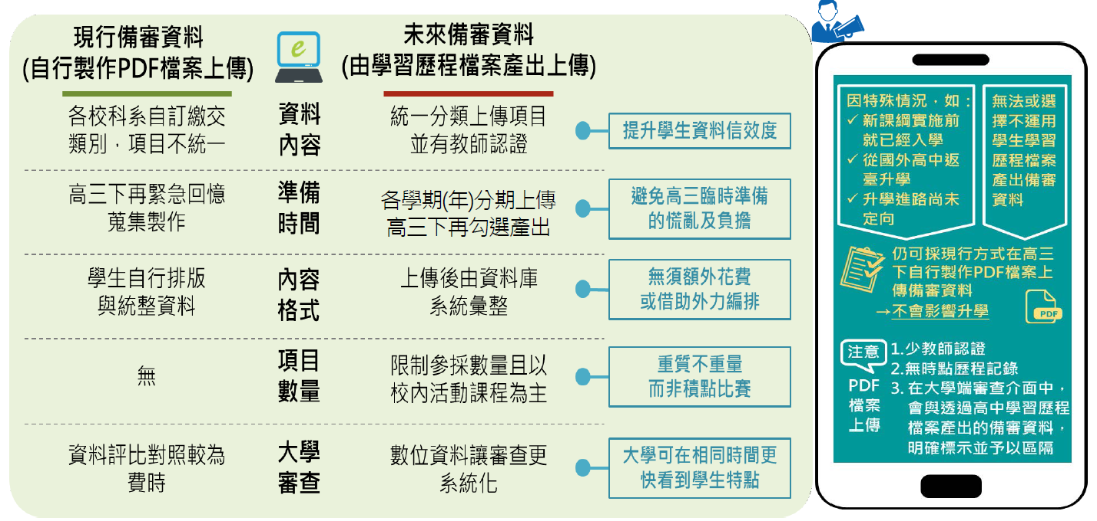
學生學習歷程 vs 書(備)審資料 (1/2)
*資料來源：教育部108課綱配套宣導資料

Slide 28
學生學習歷程 vs 書(備)審資料 (2/2)
學習歷程資料與現行書審資料項目對應：
學習歷程項目 | 項目內容 | 準備方式 |  | 對應現行書審資料 項目 | 準備方式
修課紀錄 | *必選修課紀錄 *修課成績 (含總成績) | 學習歷程系統產出 |  | *高中職在校成績單 (難以辨識必選修) | 高中上傳
課程學習成果 | *書面報告 *實做作品 *自然/社會領域探究與實作(課程)成果 |  |  | *無
多元表現 | *10選4 |  |  | *14選6(含成果作品等) | 學生自行整理上傳
學習歷程自述 | *高中學習歷程自述 *就讀動機 *未來學習計畫與生涯規劃 | 學生自行上傳 |  | *自傳、讀書計畫

Slide 29
大學端準備
108.08
公告學習歷程參採核心資料草案 (已完成)
108.11
公告學系建議準備方向 (學習歷程參採說明修正)
109.04
第一階段學測數學參採：數學A、數學B、或不參採
110
學系建議準備方向詳細說明
學習歷程審查評量尺規制定 (建議於109年度計畫時辦理)

Slide 30
簡報結束，感謝聆聽！

